Slide 1
Esame conclusivo
del primo ciclo di scuola
a.s. 2020-21

Slide 2
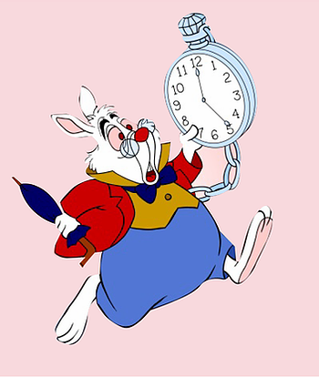
E’ tempo di consegnare l’elaborato
Ultimi controlli
Titolo, quello ufficiale
Prima immagine: è la più importante, il primo impatto con chi ti ascolta;
rileggi bene o fai rileggere a un adulto per evitare che...

Slide 3
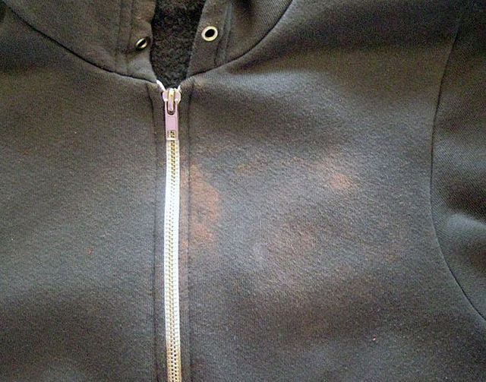
...ci siano macchie!
Una maiuscola, una h che manca, un termine impreciso...
sono come le macchie su una felpa, balzano subito all’occhio e rovinano tutto.

Slide 4
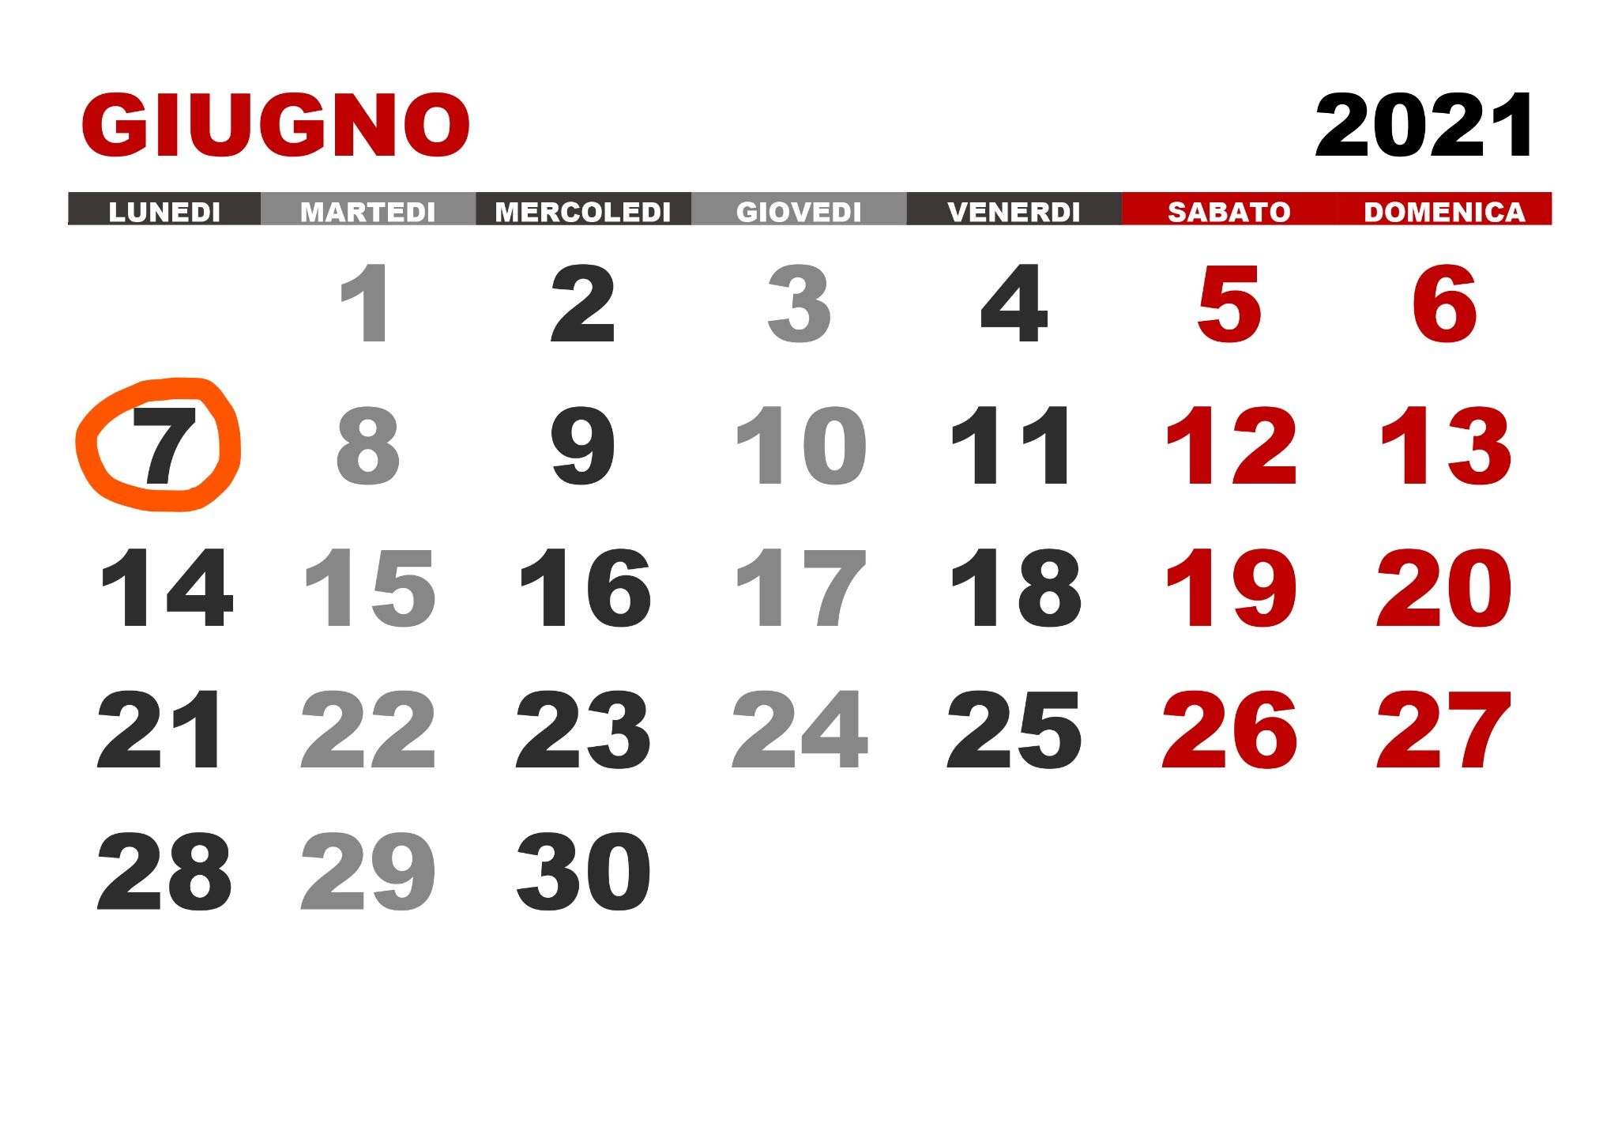
Fase due:
carica l’elaborato
Entro lunedì 7 giugno
sul Registro elettronico
Scrivi nell’oggetto: nome.cognome e titolo
Puoi inserire un link copiandolo nelle note, si attiva automaticamente
Sei obbligato ad inserire un allegato comunque, anche sei hai solo un link (scarica un pdf dal tuo link)

Slide 5
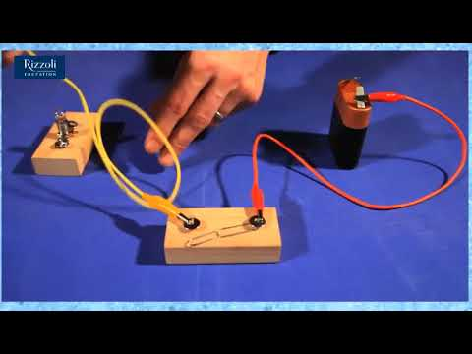
Ecco le istruzioni complete
Devi caricare tutto quello che presenti all’esame, non puoi presentarti quel giorno con altro materiale nuovo.
clicca qui
Se hai un manufatto pratico (disegno, cartellone, consegnalo in segreteria, con nome cognome e classe.

Slide 6
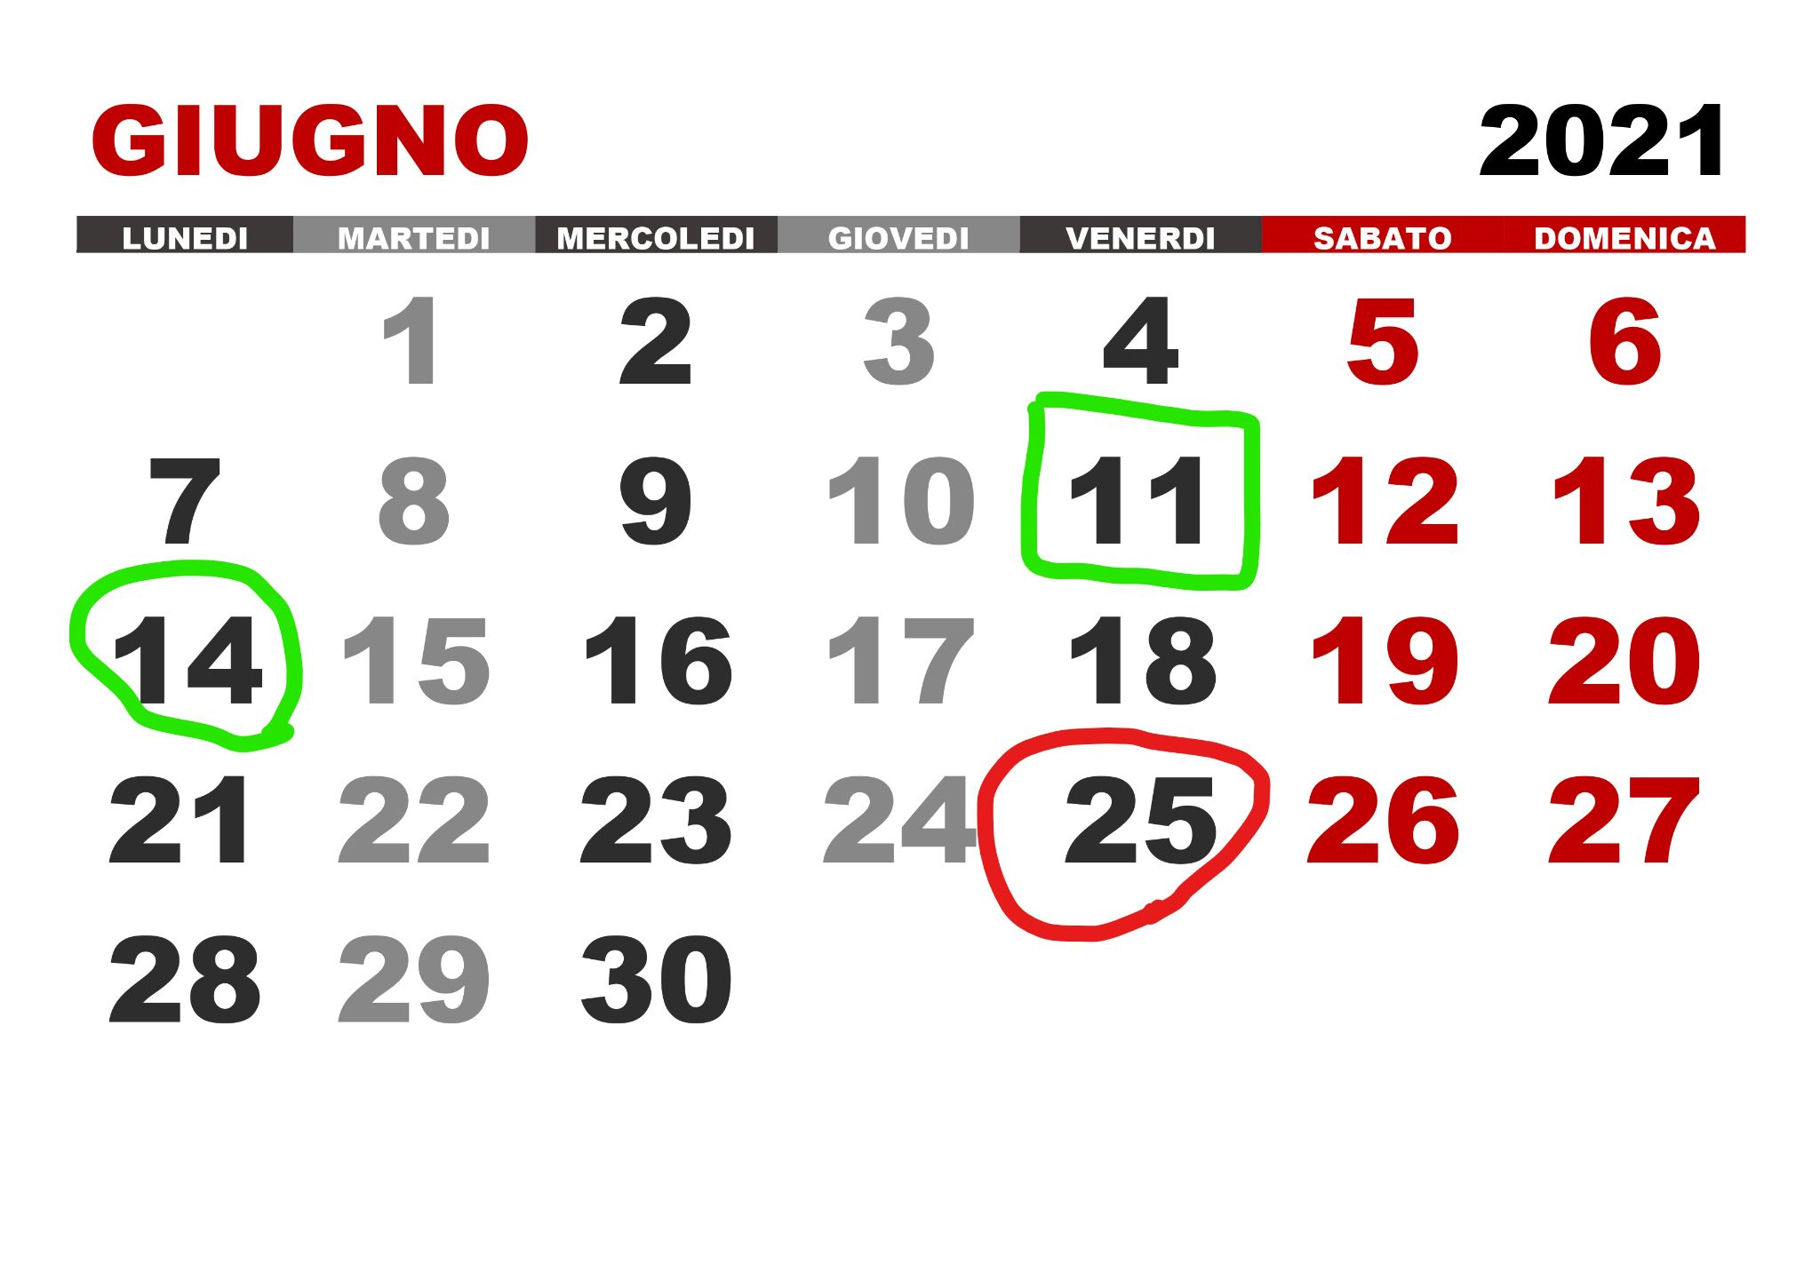
Fase 2: sulla griglia di partenza
Venerdì 11 inizia la sessione d’esame con l’incontro di tutti i professori
Puoi vedere la tua scheda di valutazione e quindi se sei stato ammesso all’esame.
Saprai la data e l’orario del tuo esame

Slide 7
Fase clou: l’esame
Quando
Dove
Come
Chi
dal pomeriggio di lunedì 14
alle ore 16 di venerdì 25 (no sabati)
Aula I A o aula III E
Norme sanitarie da rispettare
1.controlla febbre
2 igienizza mani
3 entrata da via Fra’ Cristoforo
4 sosta in aula prima C, non in cortile
5 uscita da via don Abbondio
Tutti, l’esame è pubblico;
ma esiste il diritto di veto

Slide 8
prima dell’esame
Riguarda il tuo lavoro
Aggiorna i tuoi dati
Ad esempio se parli delle Olimpiadi non lasciarti sfuggire che….
Continua a stare in argomento, scopri novità che arricchiranno la tua esposizione orale
Non sei in vacanza continua ad allenarti, non fare follie

Slide 9
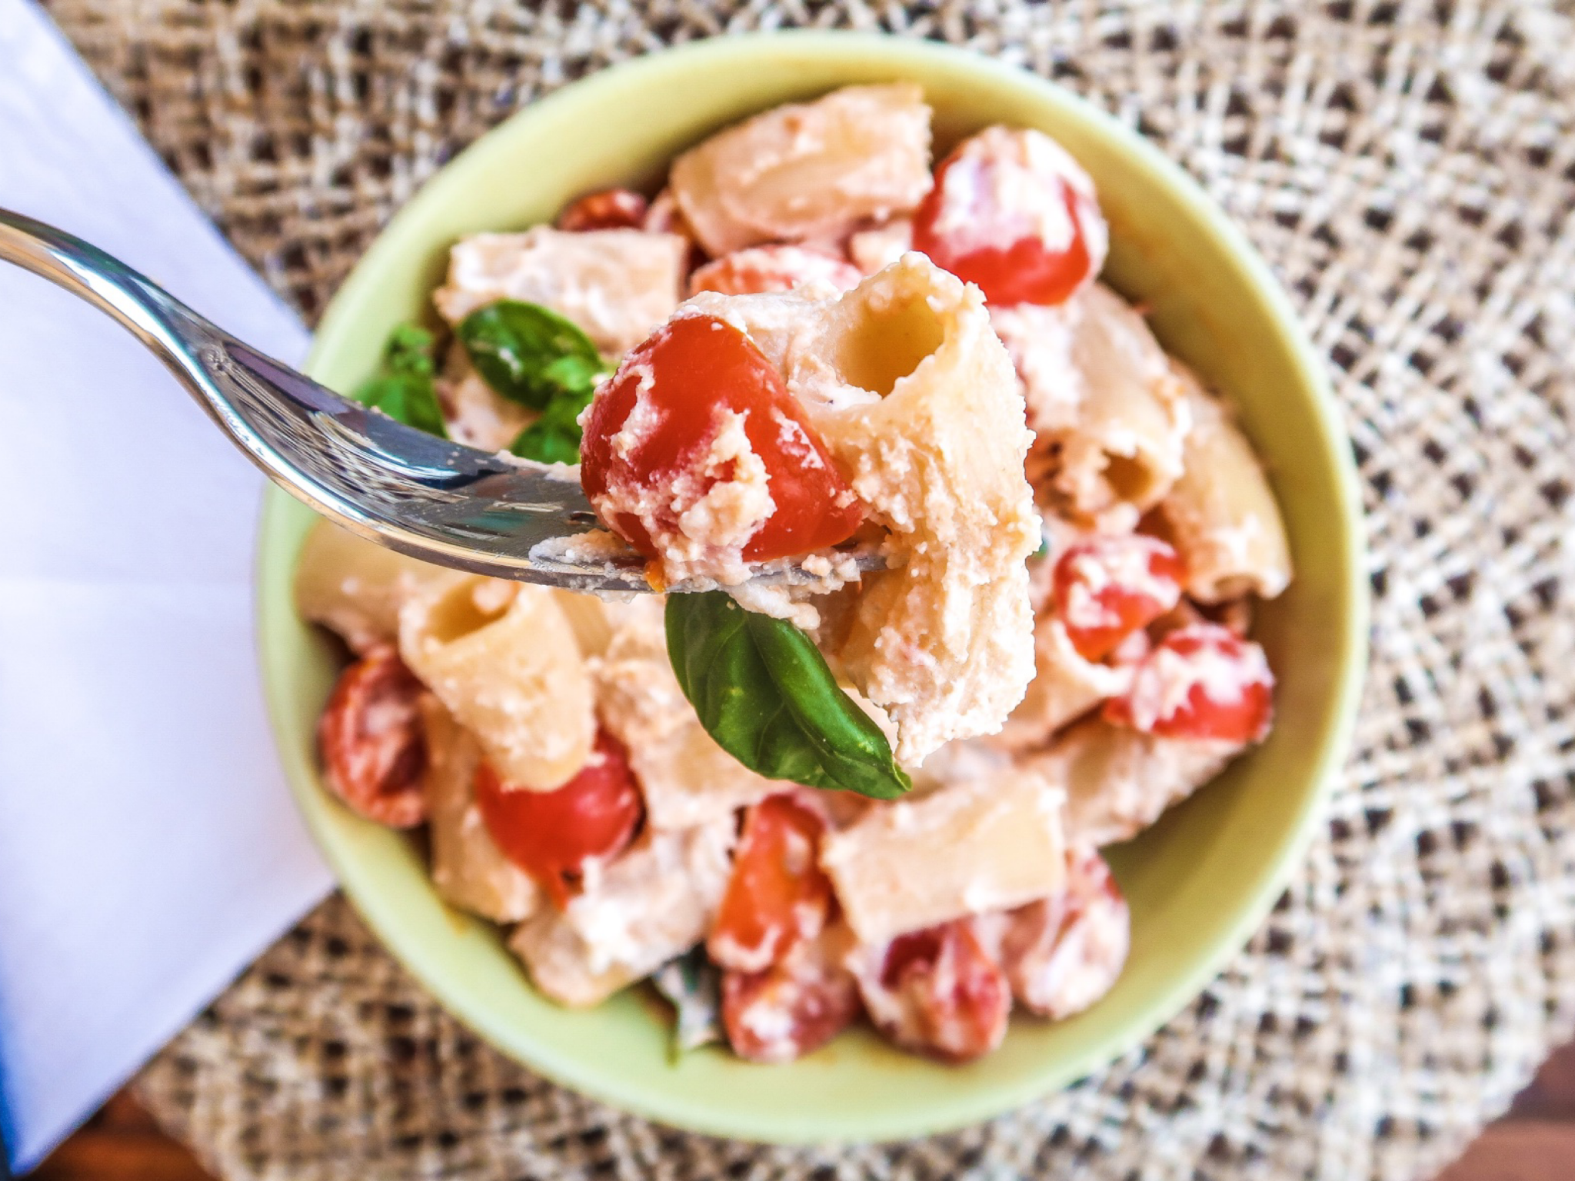
il giorno dell’esame

Slide 10
ll colloquio
Il prof si collegherà al materiale che hai caricato sul registro e poi sarai tu a manovrare il pc
esposizione non ripetizione meccanica, motiva sempre il tuo lavoro
se sei incerto/a
cerca di non bloccarti

Slide 11
E’ il momento conclusivo di tre anni di scuola
Si possono svolgere quindi ulteriori considerazioni, riflessioni su questi anni
e sulla scuola superiore che ti attende

Slide 12
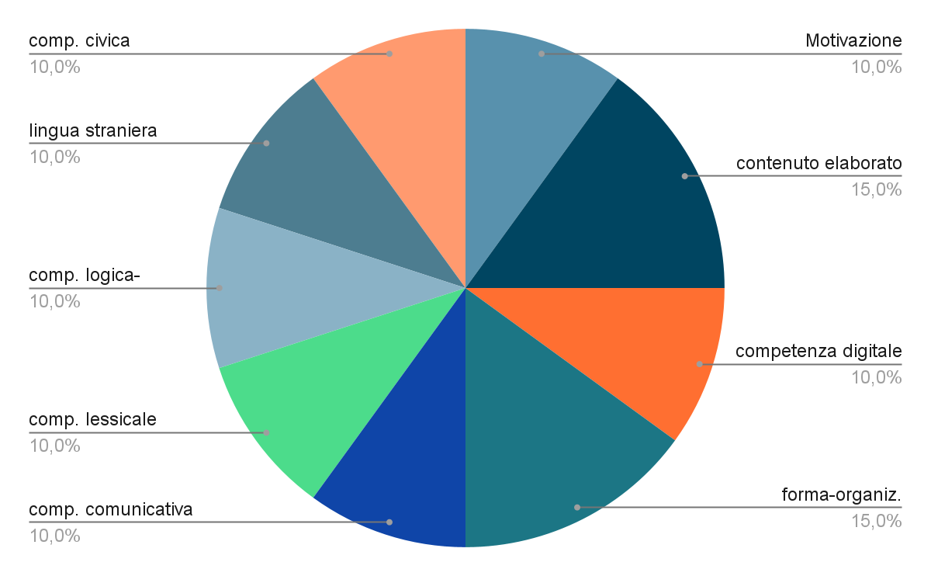
Il voto dell’esame
un voto per ognuno di questi aspetti

Slide 13
Esito esame:
sarà pubblicato dopo il 25 giugno
Media tra voto ammissione sulla scheda e voto esame
by prof. Marco Magni

